Slide 1


El papel de las CCAA y los CEIM en la nueva regulación de estudios observacionales con medicamentos
Modera: Miguel Ángel Maciá (AEMPS)
Ponente: Manel Rabanal (Generalitat de Cataluña)

Slide 2
INTRODUCCIÓN
El papel de los CEIM en la evaluación y gestión de los EOm
Memorando de colaboración entre los CEIm
El papel de la AEMPS
Los EOm en el Registro Español de estudios clínicos

Slide 3
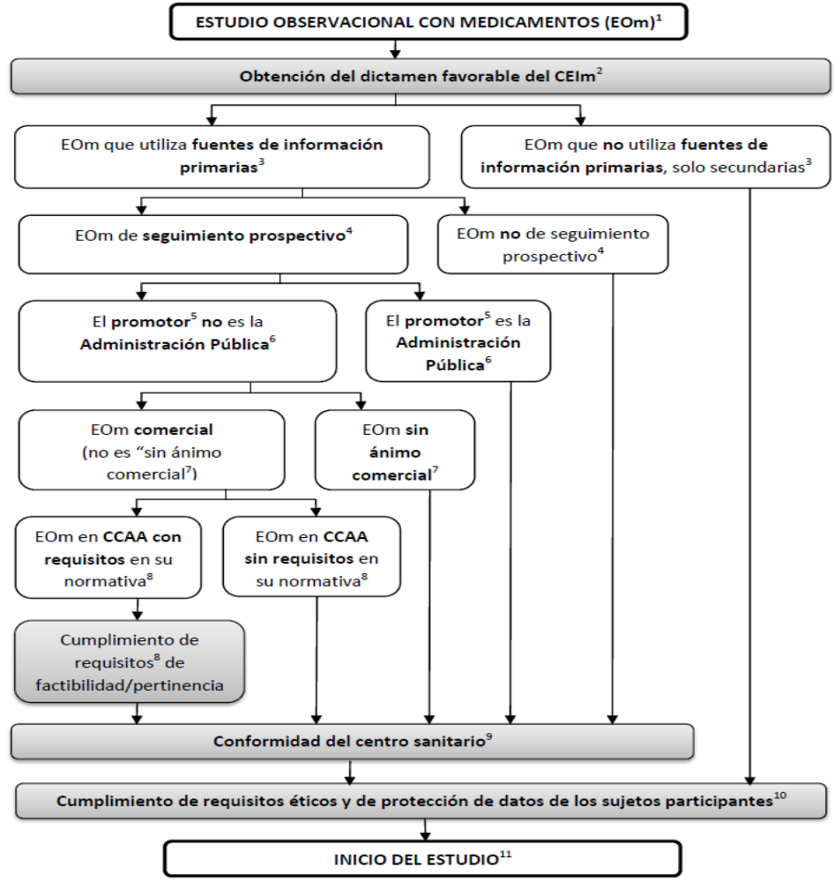
DICTAMEN DEL CEIm
Lo primero
Para todos los EOm
Único, vinculante y reconocido en toda España
RD 957/2020:
Requisitos previos al inicio de un EOm

Slide 4
ASPECTOS EVALUACIÓN DEL CEIm (y solo del CEIm)
Legales
  Verificación del carácter observacional (y seg. prospectivo)
  Si acredita que es un estudio sin ánimo comercial
  Protocolos “cerrados”, ya aprobados por el PRAC (DIR 2010/84)
Metodológicos:
  justificación, objetivos, diseño
  fiabilidad y solidez resultados (métodos + fuente información)
Éticos (+ derechos de los sujetos):
  Necesidad, modalidad, contenido de HIP/CI
  idoneidad de compensaciones económicas,
  protección de datos (aspecto legal)

Slide 5
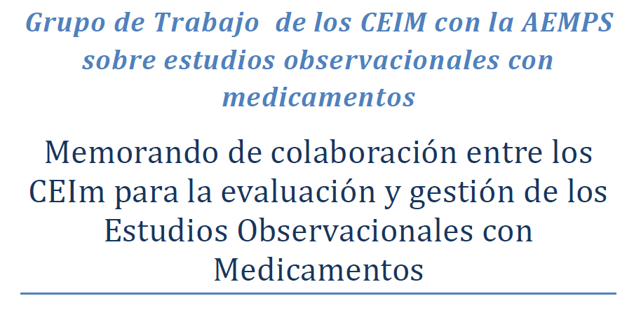

Slide 6
EVALUACIÓN Y GESTIÓN DE LOS EOM POR EL CEIm
1. OBJETIVO Y MARCO DE APLICACIÓN
2. EVALUACIÓN DE LOS EOM POR LOS CEIM
  2.1. Criterios para confirmar que un estudio es un EOm
  2.2. Características de los EOm a identificar
  2.3. Evaluación científica
  2.4. Evaluación ética
  2.5. Evaluación del cumplimiento de la normativa de protección de datos
3. TRAMITACIÓN DE LOS ESTUDIOS EN EL CEIM
  3.1. Tramitación de las solicitudes
  3.2. Evaluación y solicitud de aclaraciones por el CEIm
  3.3. Emisión del Dictamen
4. SEGUIMIENTO DE LOS EOM
  4.1. Modificaciones sustanciales:
  4.2. Seguimiento de los EOm: Comunicaciones al CEIm
ANEXO: GUÍAS Y MODELOS DE DOCUMENTOS

Slide 7


RD 957/2020
Los EOm en el Registro Español de estudios clínicos (REec)
  EOm que se realicen en España (obligatorio solo para los de seguimiento prospectivo)
  Solo los EOm a los que aplique ya el RD 957/2020, no para los clasificados hasta 2020 por la AEMPS (Disposición transitoria)
  El responsable es el promotor (a través de un “solicitante” registrado)

Slide 8
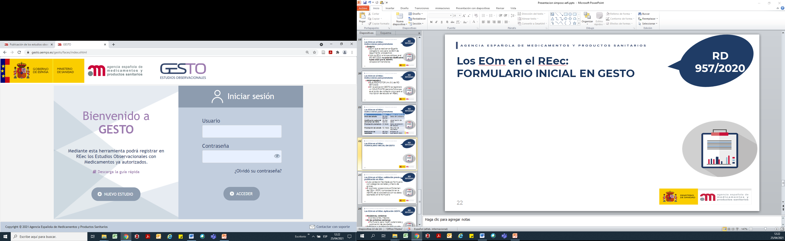
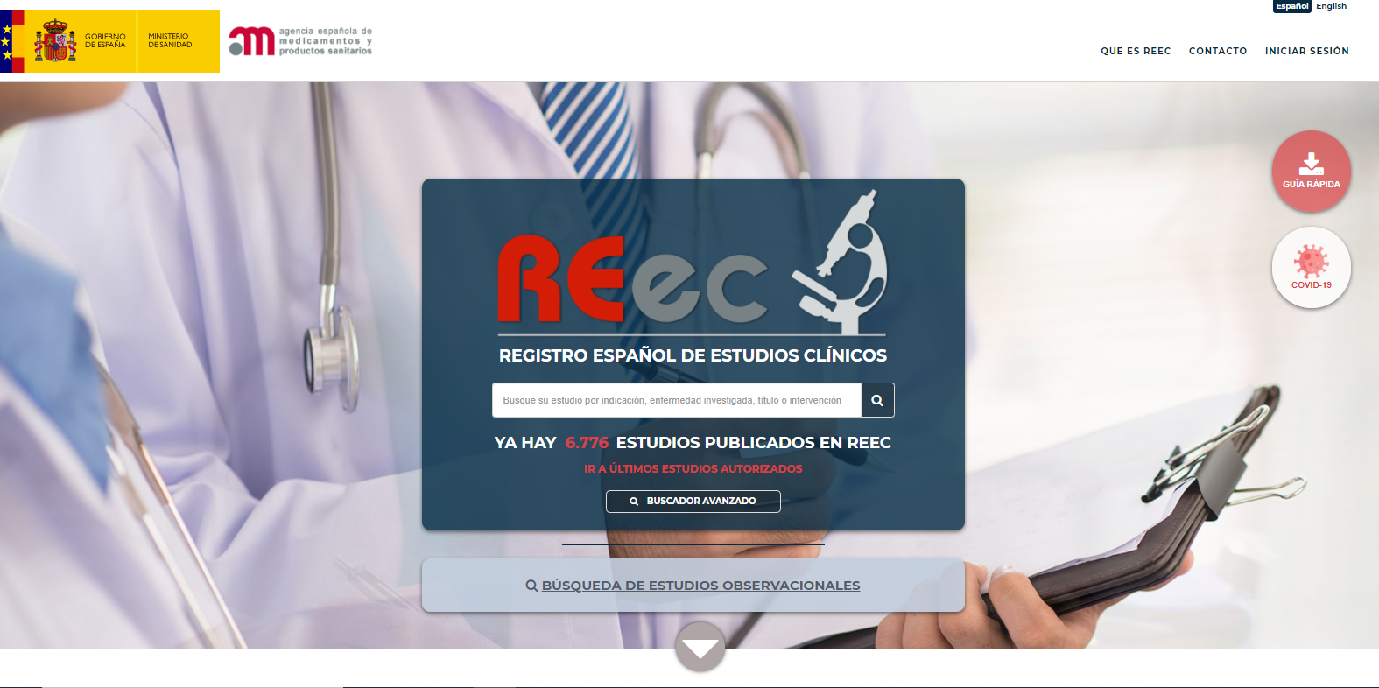
RD 957/2020
Los EOm en el REec:
  Se registran al inicio del estudio (cuando se incluye al primer paciente)
  Se utiliza una aplicación (GESTO), formulario para subir los datos a REec

Slide 9
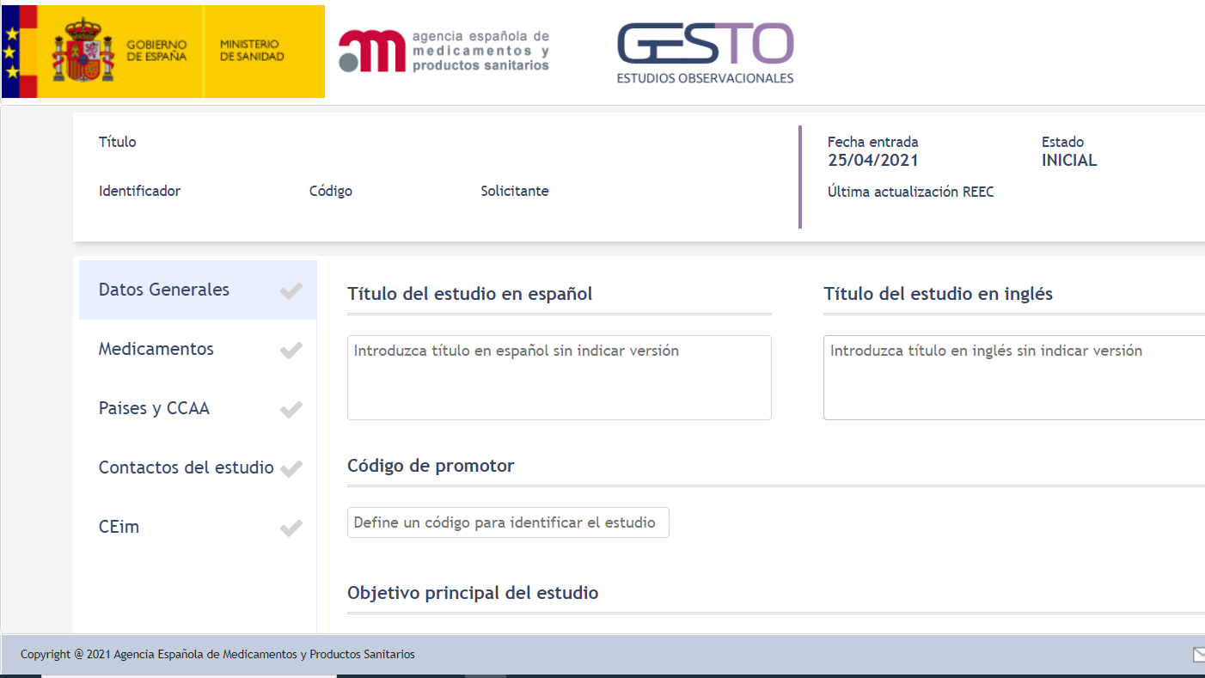
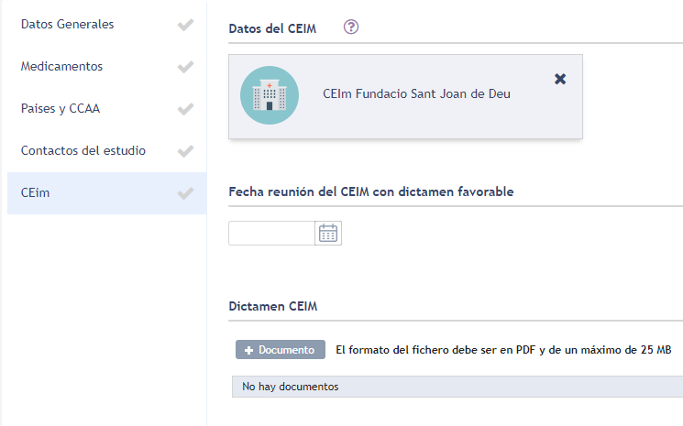
RD 957/2020
Los EOm en el REec:
Auto-validación facilitada por formulario con categorías cerradas y checks de errores.
El promotor proporciona el Dictamen del CEIm (PDF): comprobación en la AEMPS de la consistencia con los datos aportados en el formulario

Slide 10
Los EOm en el REec:
RD 957/2020
El promotor actualizará los datos durante el desarrollo del estudio
Incluye resumen de resultados / publicación
Hito | Solicitud en GESTO con:
Inicio del estudio | Datos del protocolo
Modificación sustancial (Dictamen del CEIm) | Actualización de datos
Finalización prematura | Datos cancelación del estudio
Finalización del estudio | Resumen de resultados
Publicación de resultados | Enlace a la publicación (DOI)

